Slide 1
Белорусский государственный университет информатики и радиоэлектроники Кафедра информатики Защита проекта на тему: Сервис онлайн-кредитования для физических лиц
Выполнил студент гр. 953505
Голубович Ю.И.
Проверил
Гриценко Н.Ю.

Slide 2

Кредиты
Когда возникает необходимость совершить крупную покупку, а сбережений не хватает, логичным решением проблемы может стать потребительский кредит. Потребительский кредит — деньги, которые одалживаются у банка на покупку товаров и услуг и выдаются только физическим лицам.
Деньги, взятые в долг, отдаются с процентами, поэтому выбор кредита стоит проводить тщательно. Для этого можно посетить банки или воспользоваться Интернетом, что гораздо быстрее и проще.

Slide 3

Сервис онлайн-кредитования
Сервис онлайн кредитования (далее Сервис) позволяет Клиентам (Пользователям) выбрать подходящий кредит не выходя из дома, а также получить предварительный ответ о том, согласится ли банк оформить выбранный кредит.
Сотрудникам банков (Администраторам) доступно размещение имеющихся в банке кредитов и необходимой информации о банке.
Таким образом, Сервис позволяет экономить время и усилия как Клиентов, так и работников банка.

Slide 4


Клиентам банка (Пользователям)
Клиентам банка Сервис дает следующие преимущества:
Доступность и экономия времени
Удобный интуитивно-понятный интерфейс
Широкий выбор кредитов, предоставляемых различными банками
Заполнение нескольких онлайн-заявок и получение ответа в несколько кликов
Ответ на онлайн-заявку с решением о возможности получения кредита или отказе

Slide 5

Банку (Администраторам)
Банку Сервис дает следующие преимущества:
Экономия ресурсов: для консультации клиентов необходимы сотрудники, с размещением информации в интернете справится один человек
Удобный интуитивно-понятный интерфейс
Открытая конкуренция

Slide 6
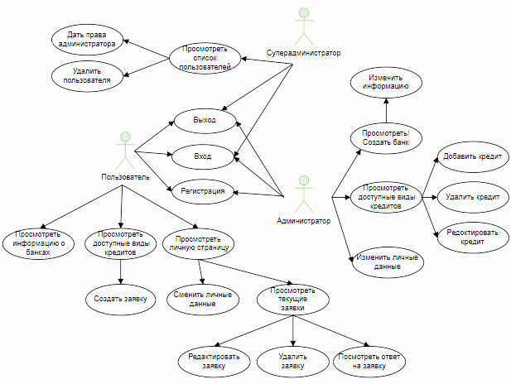
Функциональные возможности

Slide 7

Интерфейс Сервиса
Большинство пользователей оценивают приложение или сайт в первую очередь по его внешнему виду и комфортному использованию.
Минимализм — тренд последних лет. Интернет-сообщество пришло к тому, что хороший интерфейс должен быть незаметным. Он становится частью продукта и его продолжением.
Интерфейс Сервиса прост, выполнен в черно-белой гамме. Сдержанные цвета позволяют не отвлекаться на дизайн сайта, акцентируя внимание на цели – выборе кредита.
Далее будут подробнее рассмотрены страницы сайта Сервиса.

Slide 8
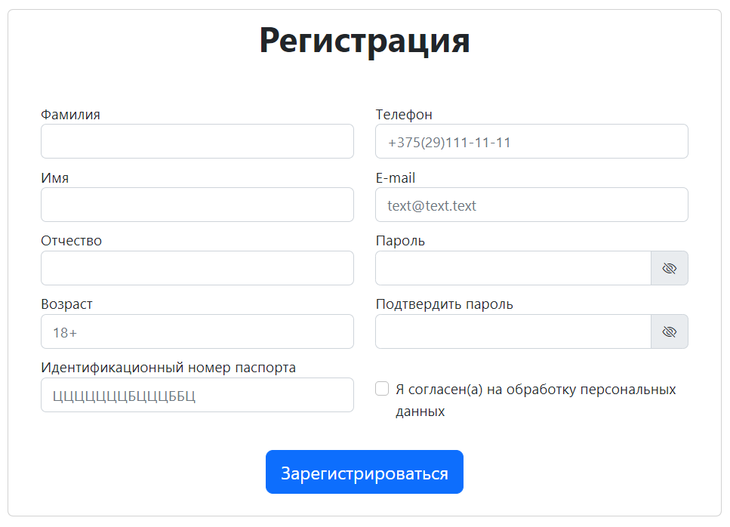
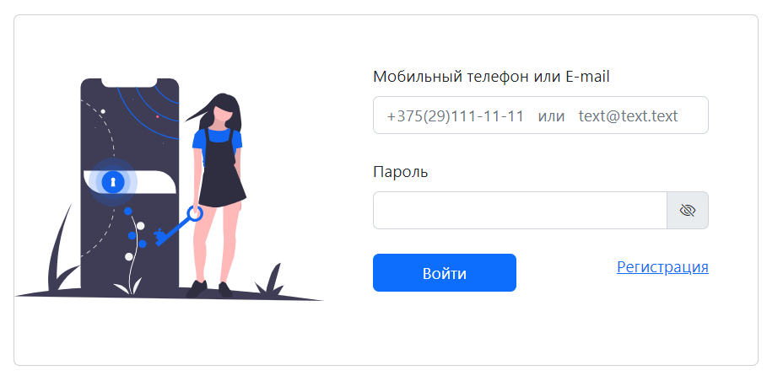
Регистрация и авторизация
Для получения информации о возможности оформления кредита, Пользователю необходимо пройти регистрацию, а затем авторизацию.
Администратор Банка также проходит данные этапы, заполняя поля формы, представленные ниже.

Slide 9
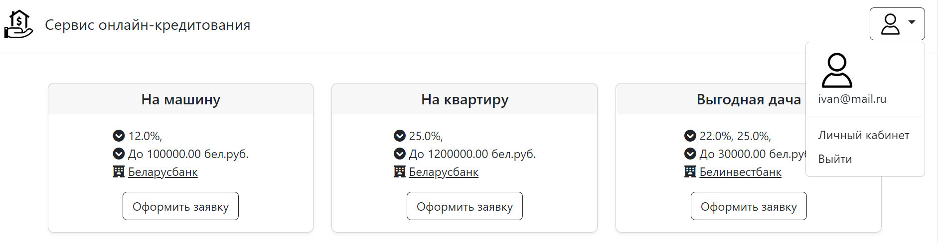
Пользователь. Главная страница
После авторизации Пользователь попадает на главную станицу, где может посмотреть кредиты, перейти в личный кабинет, перейти на страницу Банка.
Ссылка для перехода
на страницу Банка
Кнопка оформления
онлайн-заявки на кредит
Ссылка для перехода
в личный кабинет

Slide 10
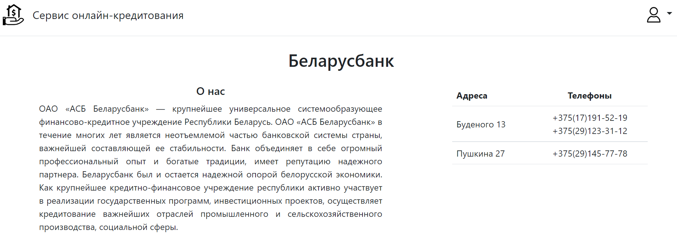
Пользователь. Информация о банке
На странице о банке представлены контакты интересующего банка: адреса отделений и соответствующие им номера телефонов.

Slide 11
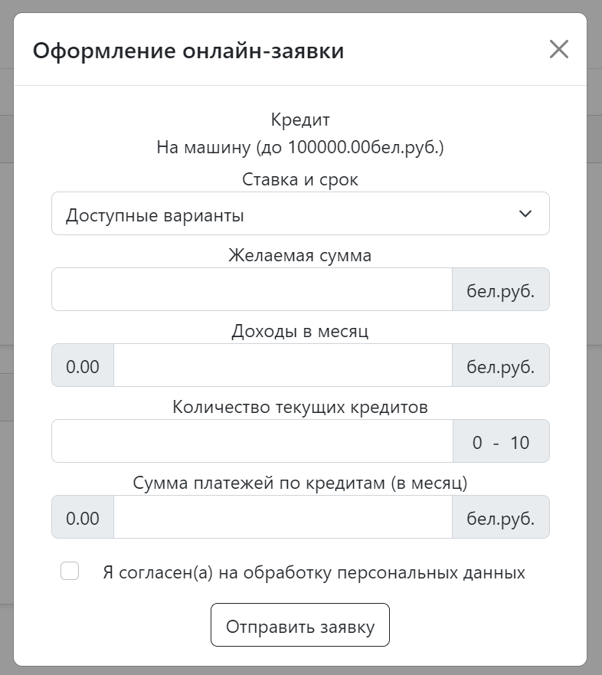
Пользователь. Оформление онлайн-заявки
Для оформления онлайн-заявки достаточно просто выбрать нужный кредит и ввести необходимые данные.

Slide 12
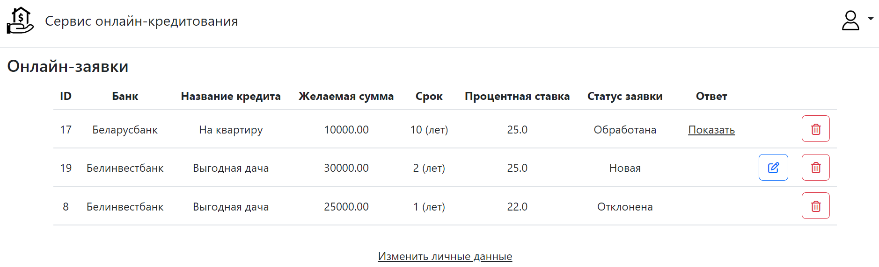
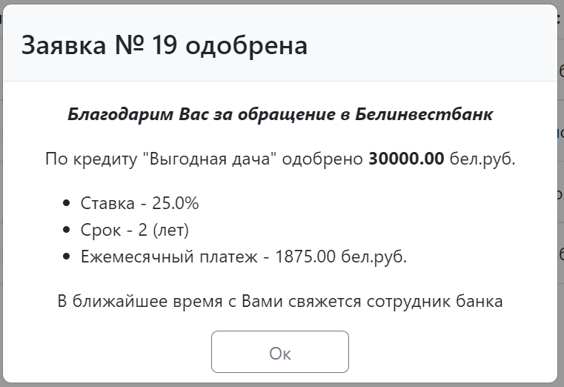
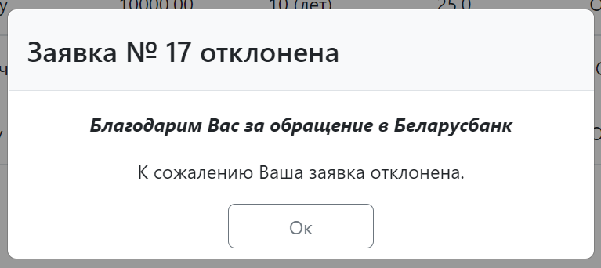
Пользователь. Личный кабинет
В личном кабинете представлены все онлайн-заявки, которые можно редактировать, удалять, а также посмотреть. Есть ссылка для изменения личных данных.
Удаление
Редактирование
Примеры ответов
Ссылка для редактирования персональных данных
Просмотр ответа на онлайн-заявку

Slide 13
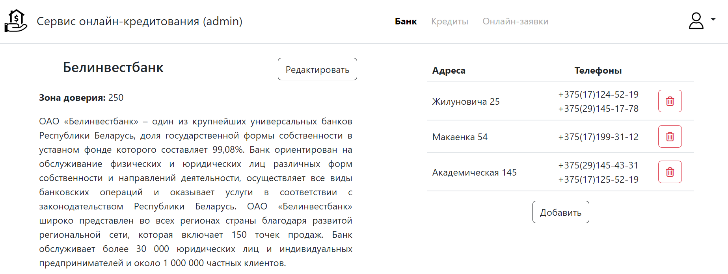
Администратор банка. Главная страница - Банк
После авторизации Администратор попадает на главную станицу Банка, где может редактировать данные о банке (или создать, если банка еще нет), перейти в личный кабинет для изменения персональных данных.
Выход/Изменение
персональных данных
Изменение названия, зоны доверия, общей информации
Меню навигации
Удаление
контактной
информации
Добавление
контактной
информации

Slide 14
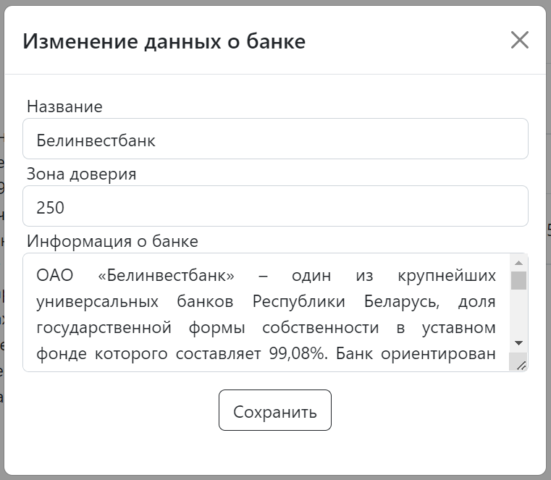
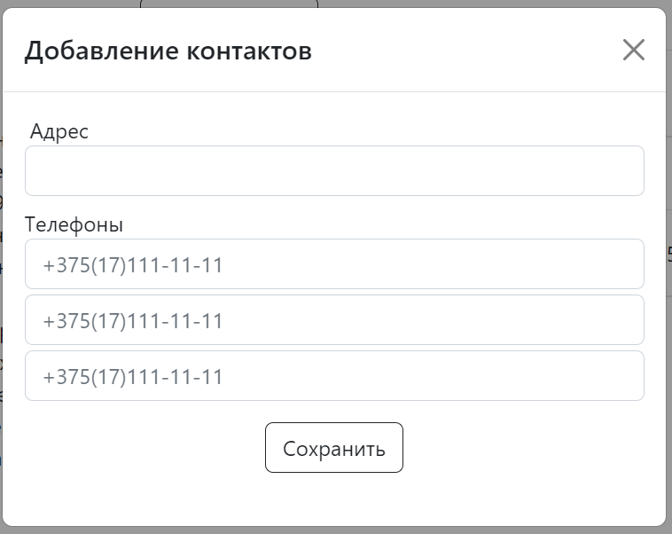
Администратор банка. Редактирование банка, добавление контактов

Slide 15
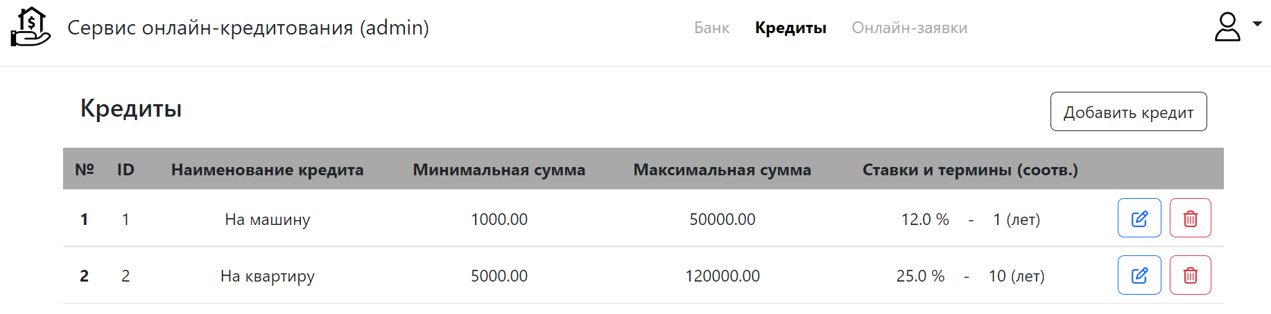
Администратор банка. Главная страница - кредиты
На вкладке «Кредиты» Администратор может просматривать кредиты своего банка, переходить к добавлению, удалению и редактированию кредитов.
Переход на страницу
создания кредита
Переход на страницу
редактирования
кредита
Удаление
кредита
Список предлагаемых
кредитов банка

Slide 16
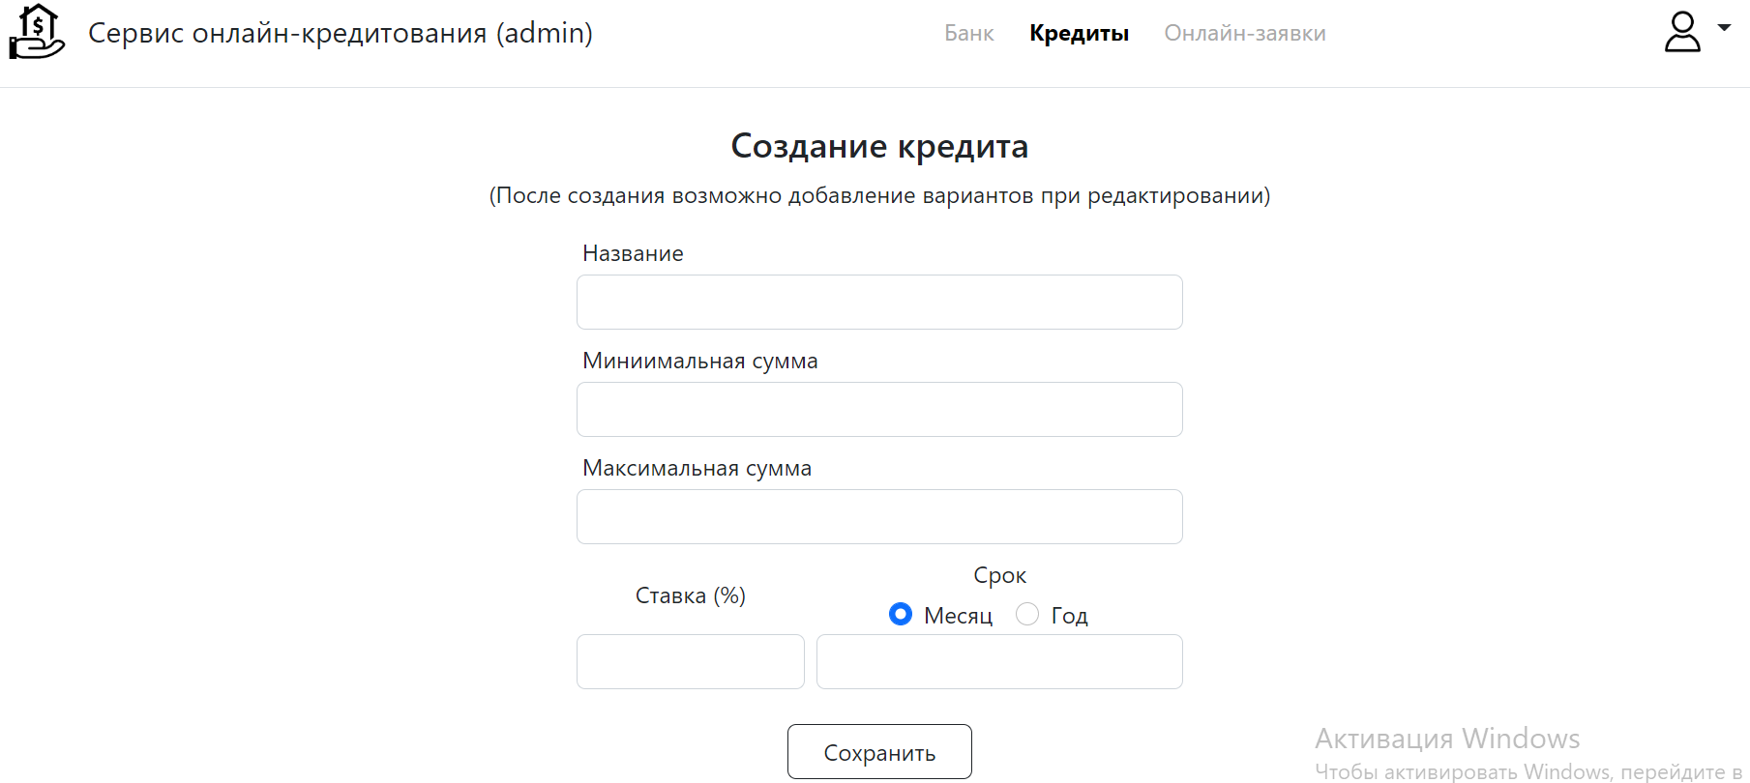
Администратор банка. Создание нового кредита

Slide 17
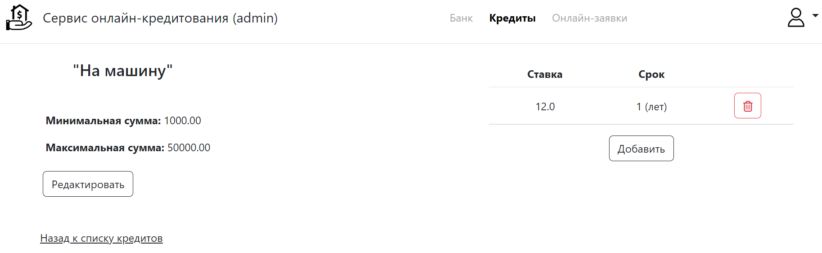
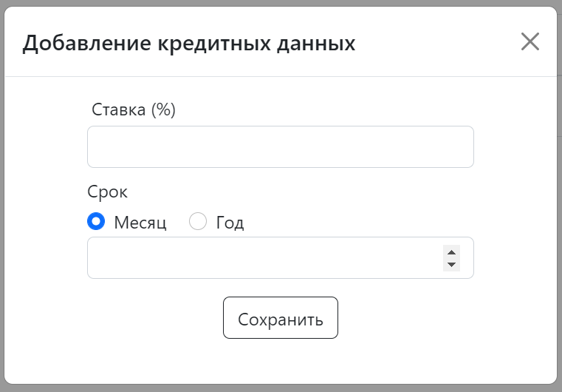
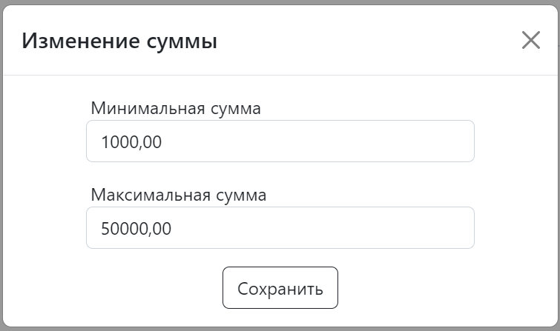
Администратор банка. Редактирование кредита
На странице редактирования кредита можно поменять максимальную сумму кредита, а также добавить и удалить варианты соотношений ставка-срок.
Удаление варианта
ставка-срок

Slide 18
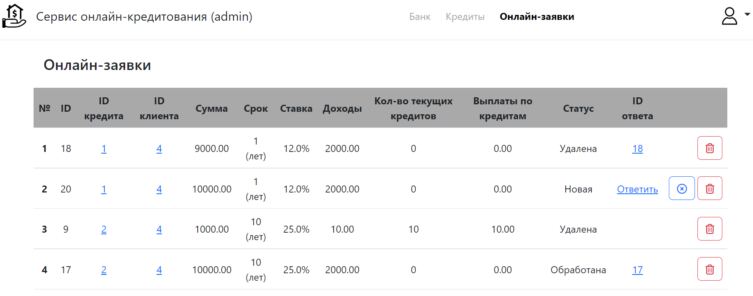
Администратор банка. Главная страница – онлайн-заявки
На вкладке «Онлайн-заявки» Администратор может просмотреть все заявки на кредиты банка, удалить их, отклонить; перейти к просмотру кредита, информации о клиенте, оставившем заявку, а также к ответу.
Просмотр
кредита
Добавление
ответа
Отклонение
онлайн-заявки
Удаление
онлайн-заявки
Просмотр
клиента
Просмотр ответа

Slide 19
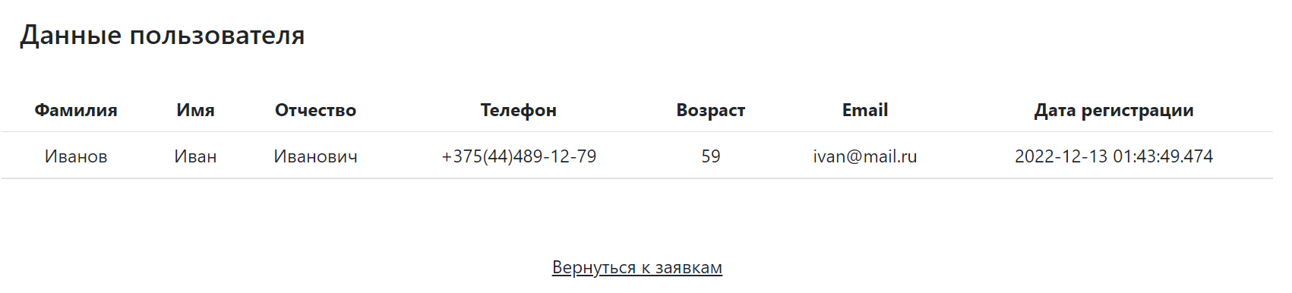
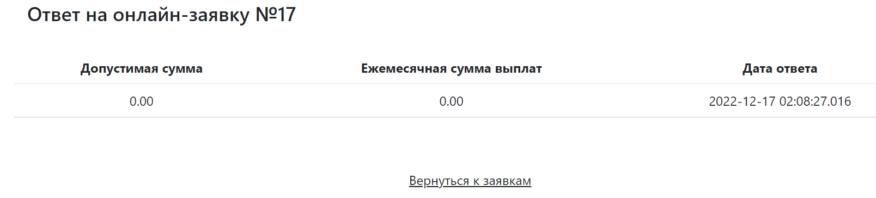
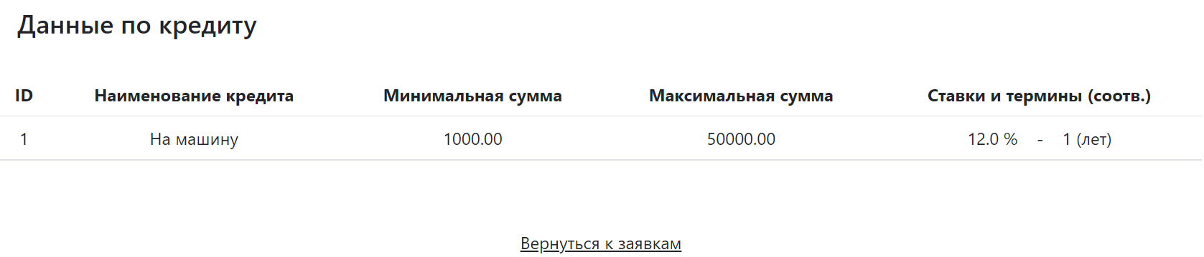
Администратор банка. Страницы, связанные с онлайн-заявкой
Ниже представлены страницы, доступные при переходе по ссылкам со страницы «Онлайн-заявки».

Slide 20
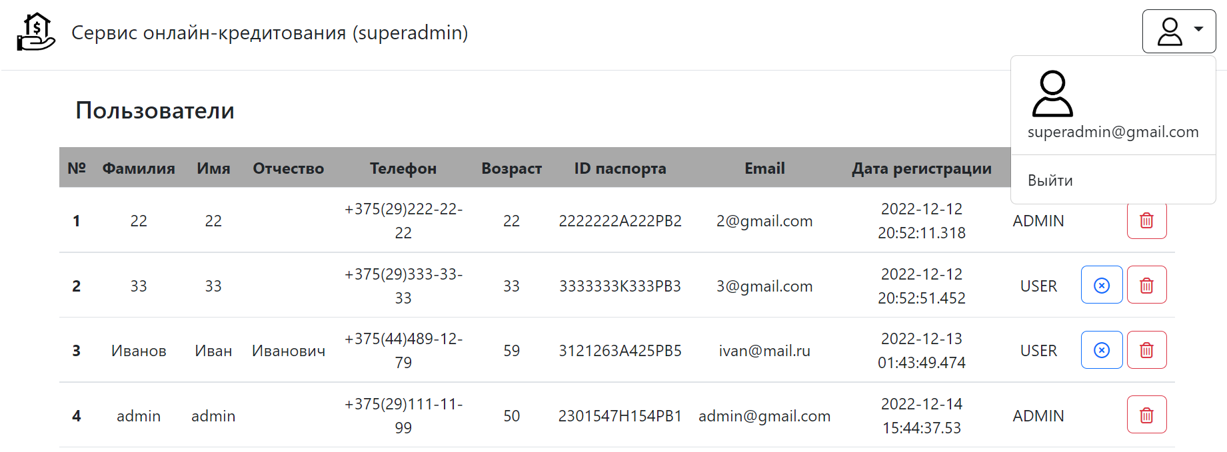
Супер администратор. Назначение администратора
Супер администратору после авторизации доступен список пользователей, возможность назначить пользователя администратором и удалить пользователя.
Назначение
администратором
Просмотр
Удаление

Slide 21

"Сервис" – это что?
Таким образом, Сервис онлайн-кредитования представляет собой удобную площадку для сотрудничества пользователей, желающих получить кредит и банков, предоставляющих такую возможность.

Slide 22

Спасибо за внимание

